Slide 2
동사섭의 행복론
2
: 욕구하는 것을 소유하여 행복해지는 것
구현행복론
지족행복론
이 부분이 늘어나면
행복해 질 것이다.
초월 행복론
소유
행복 =
욕구

Slide 3
3
구현 행복론의 5가지 원리
01
목표, 계획, 실천
02
진정성
03
확신
04
기쁨과 감사
05
베품

Slide 4
4
구현 행복론의 5가지 원리
01
목표, 계획, 실천
목표를 뚜렷하게 가진다.
목표를 성취하기 위한 계획을 수립한다.
계획대로 실천한다.

Slide 5
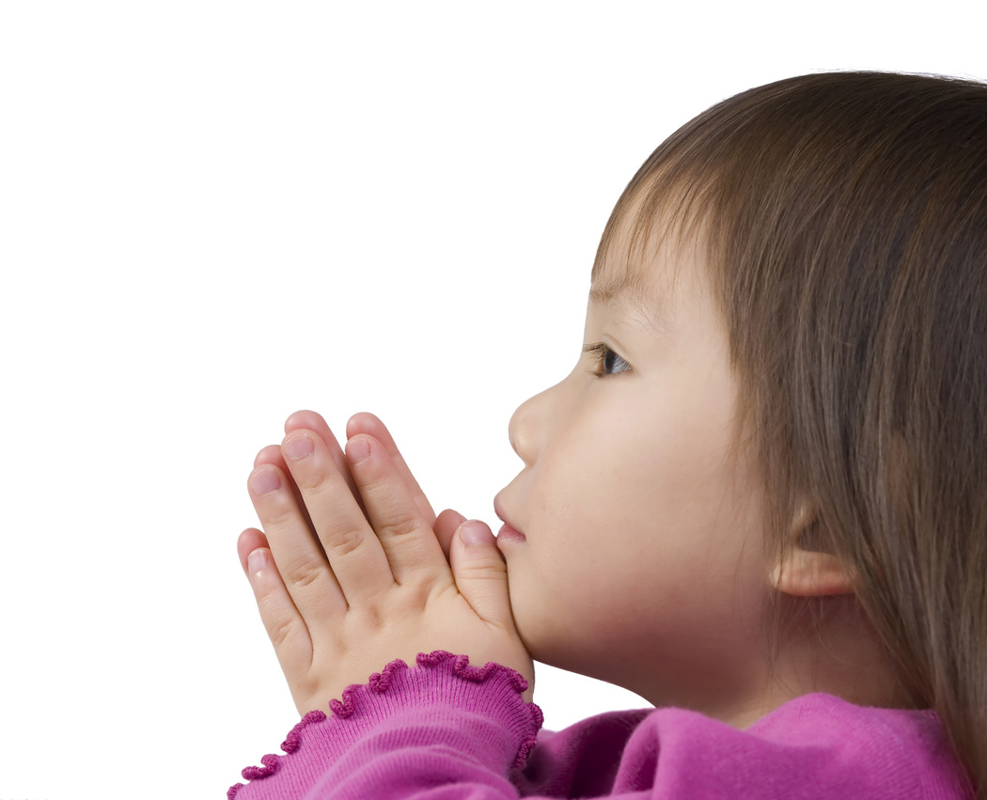
5
구현 행복론의 5가지 원리
02
진정성
자신이 목표하는 것을 진심으로 간절히 원한다.

Slide 6
6
구현 행복론의 5가지 원리
03
확신
미래에 이루어질 것이라는 확신을 갖는다.
한 단계 더 나아가 “이미 이루어졌다는 확신”을 갖는다.

Slide 7
7
구현 행복론의 5가지 원리
04
기쁨과 감사
목표가 설정되었고 필히 이루어질 것이고 이미 이루어져버렸다면, 목표를 세워서 좋고 이루어질 것이니 좋고 이루어졌으니 내 마음이 기쁘지 아니하겠는가?

Slide 8
8
구현 행복론의 5가지 원리
05
베품
나는 미래에 이룰 것이고, 이미 이룬 자이니 지금부터 할 일은 베푸는 것입니다.

Slide 9
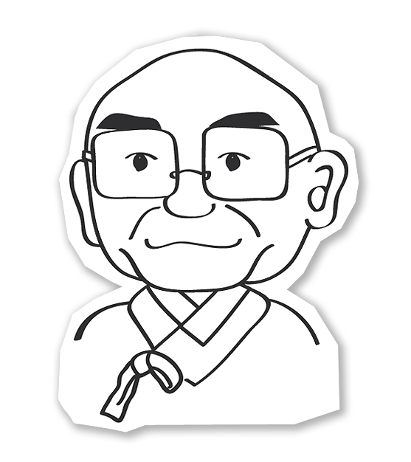
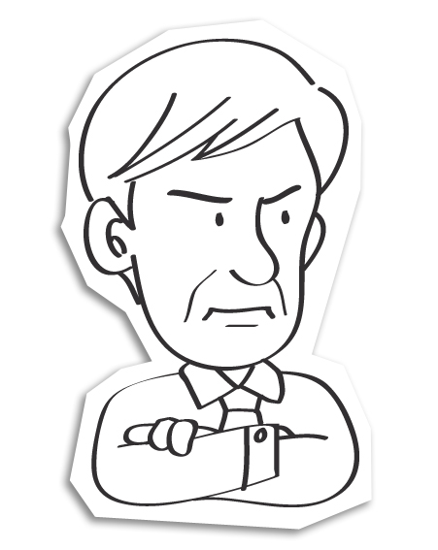
05
베품
9
그렇지 않습니다. 당신은 무한정의 베풀 것을 가지고 있습니다.
저는 가진 것이 없어서 베풀 것이 없는데요.
웃는 미소, 친절, 덕담 한마디, 쓰레기 줍기 …………………. 등등….

Slide 10
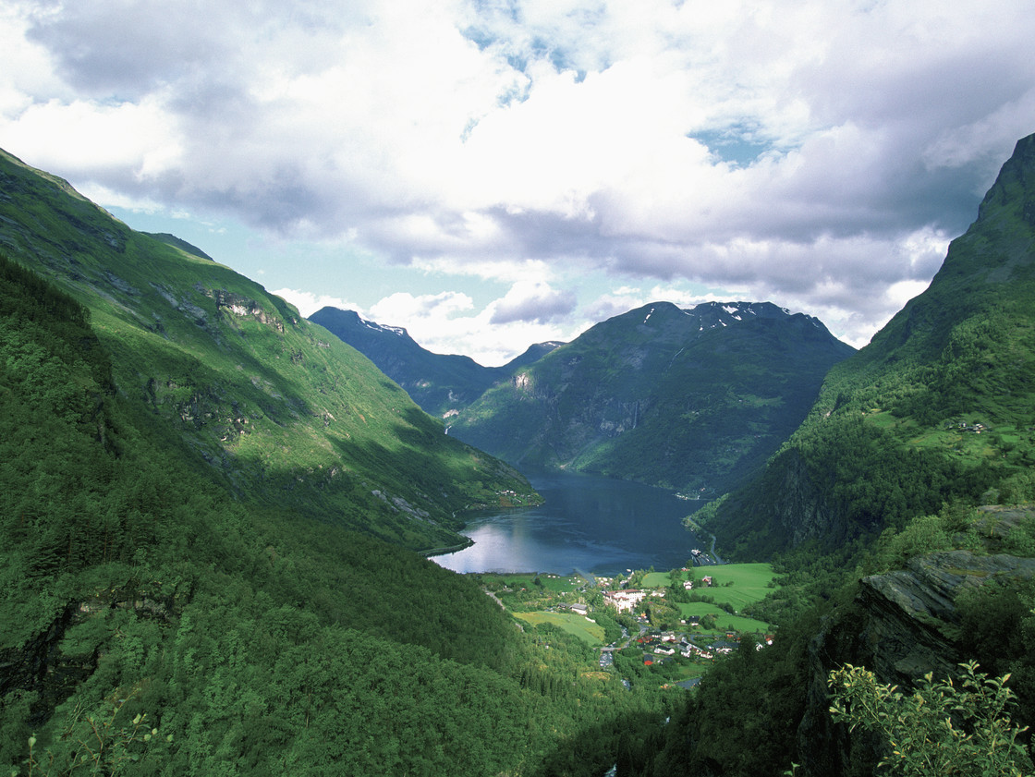
10
구현 행복론의 함정
구현 행복론 만을 추구한다면
온전히 행복할 수 없습니다.
소유
욕구에 대한 집착은
스트레스가 될 수 있습니다.
행복 =
욕구
지족 행복론, 초월 행복론의
바탕 위에 추구되어야 합니다.

Slide 11
감/사/합/니/다

